Slide 1
Γιαννίκη Εύα
Κακάλια Σοφία
Μπαντή Κυριακή

Slide 2
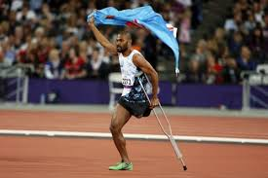
Παραολυμπιονίκες ονομάζονται οι αθλητές, που έχουν εισέλθει στην πρώτη οκτάδα, στην κατάταξη ενός παραολυμπιακού αθλήματος.

Slide 3
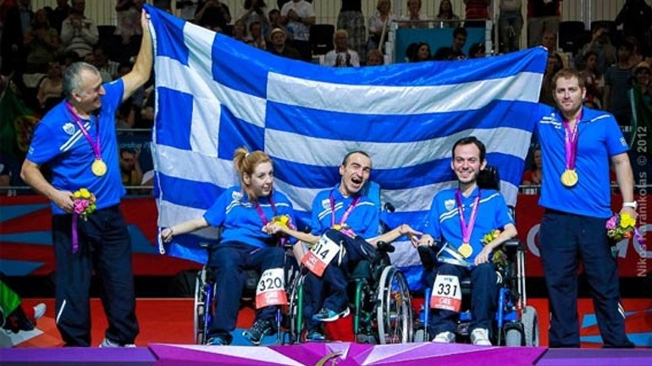
Έλληνες Παραολυμπιονίκες

Slide 4
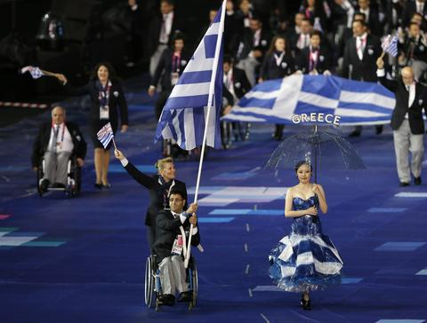
Ενενήντα δύο μετάλλια είναι ο απολογισμός της Ελλάδας από το 1988 έως και το 2016, σε επίπεδο Παραολυμπιακών Αγώνων.
Η καλύτερη συγκομιδή ήταν αυτή του 2008 στο Πεκίνο, όταν τα ελληνικά «χρώματα» κατέκτησαν συνολικά 24 μετάλλια.

Slide 5
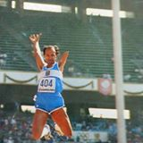
ΣΕΟΥΛ 1988
Στους Παραολυμπιακούς Αγώνες της Σεούλ το 1988 η συνολική συγκομιδή της Ελλάδας ήταν τέσσερα μετάλλια, τα οποία κατέκτησαν τρεις αθλητές.
Ο Κυριάκος Γριβέας, που μερικά χρόνια αργότερα διετέλεσε και πρόεδρος της Εθνικής Αθλητικής Ομοσπονδίας Ατόμων με Αναπηρίες, ανέβηκε στο βάθρο δύο φορές στο άθλημα της κολύμβησης, κατακτώντας ασημένιο μετάλλιο στα 25μ. και χάλκινο στα 50μ. ύπτιο. Ο Χρήστος Αγγουράκης και ο Γεώργιος Τοπτσής κατέκτησαν από ένα χάλκινο μετάλλιο στο στίβο, ο πρώτος στον ακοντισμό και ο δεύτερος στο άλμα εις μήκος, αντίστοιχα.

Slide 6
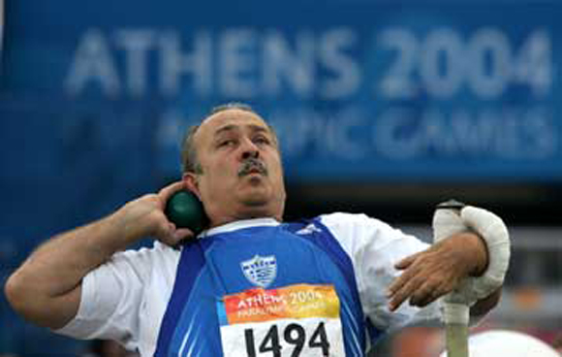
ΒΑΡΚΕΛΩΝΗ 1992
Στους Παραολυμπιακούς Αγώνες της Βαρκελώνης το 1992, η Ελλάδα κατέκτησε τρία μετάλλια. Ο «χάλκινος» Παραολυμπιονίκης του 1988, Χρήστος Αγγουράκης, ανέβηκε δύο φορές στο βάθρο, αφού κατετάγη δεύτερος στον ακοντισμό και τρίτος στη σφαιροβολία, ενώ ο Γεώργιος Τοπτσής κατέκτησε το ασημένιο μετάλλιο στο άλμα εις μήκος.

Slide 7
ΑΤΛΑΝΤΑ 1996
Στους Παραολυμπιακούς Αγώνες της Ατλάντα το 1996, ακούγεται για πρώτη φορά ο εθνικός ύμνος της Ελλάδας.
Ο Δημήτριος Κωνσταντάγκας κατέκτησε το χρυσό μετάλλιο στη σφαιροβολία και έγραψε Ιστορία ως ο πρώτος Έλληνας «χρυσός» Παραολυμπιονίκης.
Επίσης, ο κολυμβητής Κωνσταντίνος Μάριος Φύκας κατέκτησε το ασημένιο μετάλλιο στα 50μ. ελεύθερο, ενώ οι Στέφανος Αναργύρου, Αντώνιος Γιαπουντζής και Γεώργιος Τοπτσής ανέβηκαν στο τρίτο σκαλί του βάθρου στη σφαιροβολία, κολύμβηση (50μ. πεταλούδα) και άλμα εις μήκος, αντίστοιχα.
Στο αεροδρόμιο από την επιστροφή των «ηρώων», τον «χρυσό» Δημήτρη Κωνσταντάγκα, τον «αργυρό» πιτσιρικά Κωνσταντίνο Φύκα και τον «χάλκινο» Αντώνη Γιαπουντζή

Slide 8
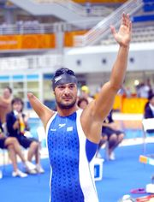
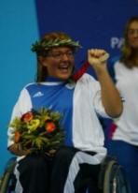
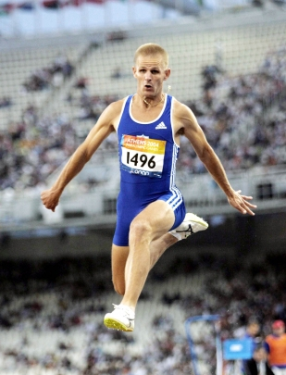
ΣΙΔΝΕΪ 2000
Τέσσερα χρόνια αργότερα, στο Σίδνεϊ, η ελληνική ομάδα, αποτελούμενη από 42 αθλητές και αθλήτριες, κατέκτησε συνολικά 11 μετάλλια, εκ των οποίων τέσσερα χρυσά, τέσσερα ασημένια και τρία χάλκινα.
Ο κολυμβητής Κωνσταντίνος Μάριος Φύκας αναδείχθηκε «χρυσός» Παραολυμπιονίκης στα 50μ. και 100μ. ελεύθερο, ενώ οι επιτυχίες συνεχίστηκαν με τον Στέφανο Αναργύρου να κατακτά την πρώτη θέση στη σφαιροβολία και τον Αθανάσιο Μπαράκα να ανεβαίνει στο ψηλότερο σκαλί του βάθρου στο άλμα εις μήκος.
Η Ελένη Σαμαριτάκη κατέκτησε δύο ασημένια μετάλλια στο στίβο (200μ. και 400μ.), οι Ευάγγελος Μπακόλας (σφαιροβολία) και Παράσχος Στογιαννίδης (άλμα εις ύψος) κατέκτησαν επίσης ασημένια μετάλλια στα αγωνίσματά τους, ενώ η Μαρία Καλπακίδου (50μ. ύπτιο), ο Συμεών Παλτσανίδης (δισκοβολία) και ο Παράσχος Στογιαννίδης (ακοντισμός) ανέβηκαν στο τρίτο σκαλί του βάθρου στα αγωνίσματά τους.
Η Μαρία Καλπακίδου πάνω στο βάθρο

Slide 9
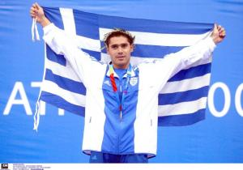
ΑΘΗΝΑ 2004
Οι Παραολυμπιακοί Αγώνες της Αθήνας, με τη μαγεία που εξέπεμψαν καθ’ όλη τη διάρκειά τους και σε κάθε γωνιά της υφηλίου, ανύψωσαν το παγκόσμιο Παραολυμπιακό κίνημα.
Οι Έλληνες πρωταθλητές κυριάρχησαν σε δύο αθλήματα, καθώς στον στίβο και την κολύμβηση κατέκτησαν 20 μετάλλια, εκ των οποίων τρία χρυσά, 13 αργυρά και τέσσερα χάλκινα.
Αν κάποιος από τους Παραολυμπιονίκες δικαιούται τον χαρακτηρισμό του κορυφαίου, αυτός είναι ο Χαράλαμπος Ταϊγανίδης, ο οποίος κατέκτησε δύο χρυσά και ένα αργυρό στην κολύμβηση, ενώ με τρία αργυρά παραολυμπιακά μετάλλια εμπλούτισε τη συλλογή της η Ανθή Καραγιάννη στον στίβο.
Χαράλαμπος Ταϊγανίδης

Slide 10
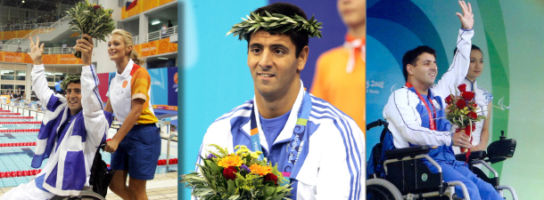
ΠΕΚΙΝΟ 2008
Η πιο επιτυχημένη ελληνική παρουσία στην Ιστορία των Παραολυμπιακών Αγώνων. Τα ελληνικά «χρώματα» κατέκτησαν συνολικά 24 μετάλλια, εκ των οποίων πέντε χρυσά, που χάρισαν στην Ελλάδα την 20η θέση στην γενική κατάταξη μεταξύ 148 χωρών.
Όπως και στην Αθήνα, έτσι και στο Πεκίνο, τη «μερίδα του λέοντος» από πλευράς μεταλλίων κατέκτησε ο Χαράλαμπος Ταϊγανίδης, αφού βρέθηκε στο βάθρο των νικητών συνολικά έξι φορές (2 χρυσά, 3 ασημένια, 1 χάλκινο).
Στο υψηλότερο σκαλοπάτι βρέθηκαν ακόμη οι κολυμβητές Γιώργος Καπελλάκης, Χρήστος Ταμπαξής και ο Πασχάλης Σταθελάκος στη σφαίρα.
Χρήστος Ταμπαξής

Slide 11
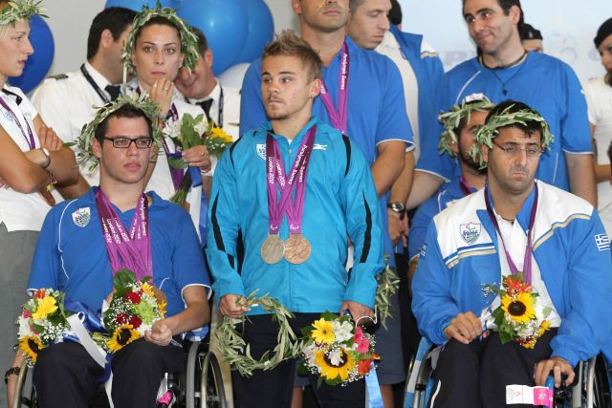
ΛΟΝΔΙΝΟ 2012
Δώδεκα μετάλλια ήταν ο ελληνικός απολογισμός.
Απολογισμός ικανοποιητικός, όπως και το γεγονός ότι μέσα από τους Αγώνες του Λονδίνου «ξεπήδησαν» κάποια από τα παιδιά της νέας γενιάς, όπως ο Αριστείδης Μακροδημήτρης και η Χρυσούλα Αντωνιάδου στην κολύμβηση, η Στέλλα Σμαραγδή, ο Ευστράτιος Νικολαίδης και ο Μανώλης Στεφανουδάκης στο στίβο .
Ο Μακροδημήτρης ήταν ο αθλητής με τα περισσότερα μετάλλια σε ατομικό επίπεδο (συνολικά τρία), ενώ στο βάθρο των νικητών ανέβηκαν και αθλητές με μεγάλη εμπειρία από Παραολυμπιακούς Αγώνες, όπως ο Χαράλαμπος Ταϊγανίδης, η Ανθή Καραγιάννη, ο Χρήστος Ταμπαξής και η Αλεξάνδρα Δήμογλου.
Παραολυμπιακοί Αγώνες 2012 / Άφιξη εθνικής ομάδας

Slide 12
ΡΙΟ 2016
Εντυπωσιακή ήταν η επίδοση των Ελλήνων αθλητών.
Οι έλληνες παραολυμπιονίκες συγκέντρωσαν 13 μετάλλια, συγκεκριμένα 5 χρυσά,4 ασημένια και 4 χάλκινα και η Ελλάδα βρέθηκε στην 24^{η} θέση της παγκόσμιας κατάταξης.
Εκτός βέβαια από τους παραολυμπιονίκες που κατάφεραν να κατακτήσουν μετάλλιο, το παρών έδωσαν και πολλοί άλλοι Έλληνες αθλητές οι οποίοι μπορεί να μην διακρίθηκαν, έκαναν όμως μια αξιέπαινη προσπάθεια δίνοντας τον καλύτερο τους εαυτό.

Slide 13
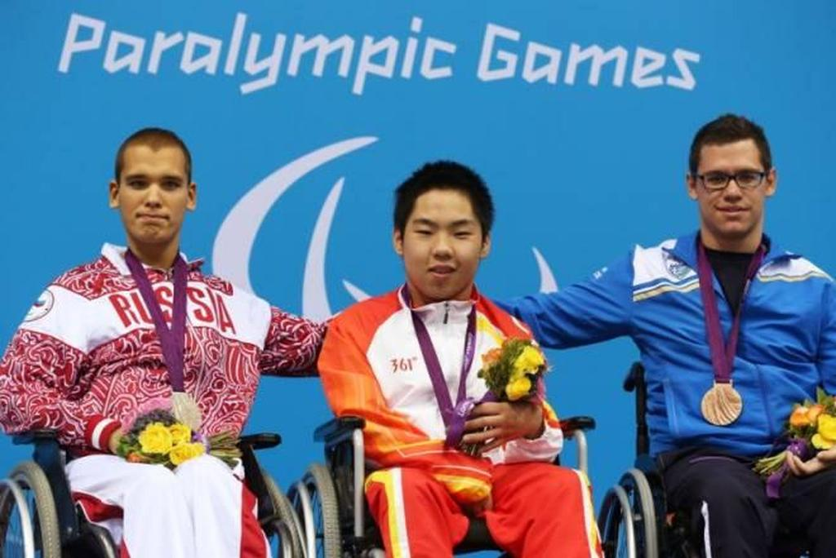
Διεθνείς Παραολυμπιονίκες

Slide 14
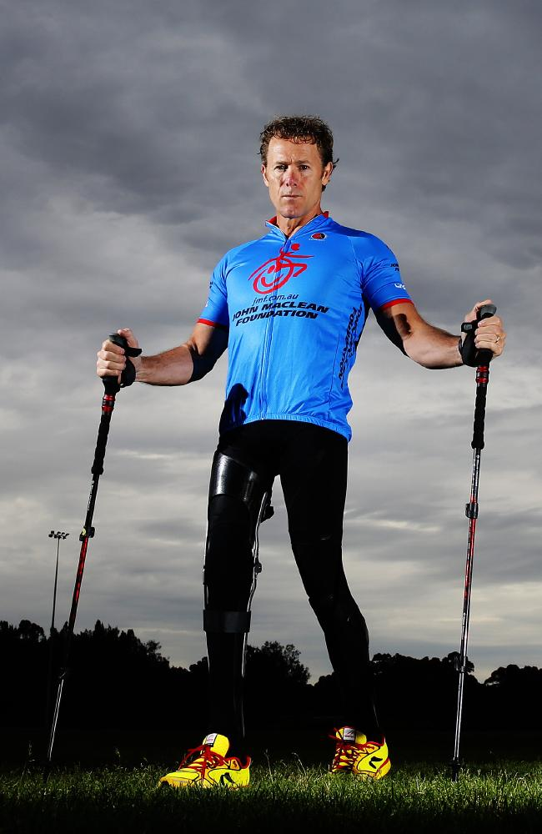
John Maclean
Ο αυστραλός αθλητής John Maclean , αθλητής με παραπληγία, ο οποίος αγωνίζεται στον στίβο, έχει κατακτήσει 3 φορές τον τίτλο του ‘ Ironman’ στη Χαβάη (3,8 χλμ κολύμπι, 180 χλμ ποδηλασία και 42.2 χλμ μαραθώνιο δρόμο) και είναι ο πρώτος αθλητής με παραπληγία που διέσχισε το στενό της Μάγχης.

Slide 15
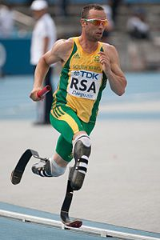
Όσκαρ Λεονάρντ Πιστόριους
Ο Όσκαρ Λεονάρντ Πιστόριους είναι Νοτιοαφρικανός δρομέας γνωστός και ως «Blade Runner» και ως «Ο γρηγορότερος άνθρωπος χωρίς πόδια» .
Το 2004 σε ηλικία μόλις 18 χρονών είχε την πρώτη του διάκριση στην Παραολυμπιάδα της Αθήνας.
Τότε πήρε το χάλκινο μετάλλιο στα 100 μέτρα και το χρυσό στα 200 μ.
Στην επόμενη Παραολυμπιάδα στο Πεκίνο , κατέκτησε το χρυσό και στα 3 αγωνίσματα που έλαβε μέρος (100 μ, 200 μ και 400 μ)

Slide 16
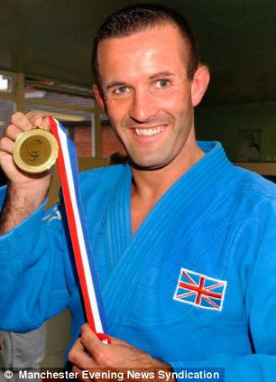
Simon Jackson
Ο Simon Jackson είναι ο πιο επιτυχημένος παίκτης judo όλων των εποχών στην Μεγάλη Βρετανία, συγκεντρώνοντας 16 Ευρωπαϊκά Χρυσά μετάλλια στην εικοσαετή καριέρα του.
Κέρδισε το πρώτο του χρυσό μετάλλιο σε ηλικία μόλις 16 ετών στους Παραολυμπιακούς αγώνες της Σεούλ το 1988.

Slide 17
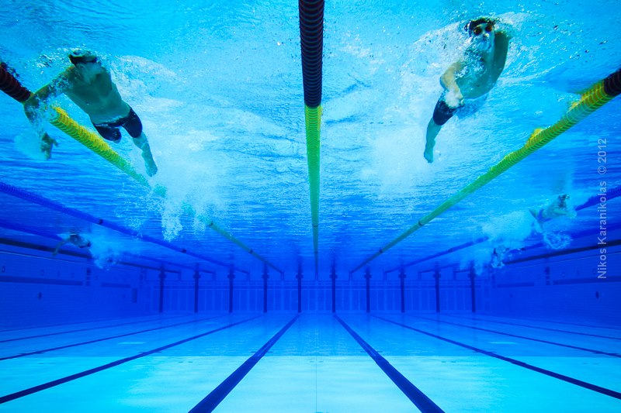
Πέτερ Λουντ Άντερσεν
Αποτελεί το ιερό τέρας της κολύμβησης : ένας αθλητής – ορχήστρα , καθώς επιδίδεται σε όλα τα στυλ, με 14 μετάλλια σε διοργανώσεις Παραολυμπιακών αγώνων.
Παγκόσμιος πρωταθλητής και πρωταθλητής Ευρώπης, ο Δανός αθλητής πάσχει από αναπηρία στα κάτω άκρα.

Slide 18
Τάνι Γκρέυ Τόμσον
Βρετανίδα δρομέας σε αναπηρικό αμαξίδιο.
Κατά τη διάρκεια της καριέρας της που ξεκίνησε το 1988 στη Σεούλ κέρδισε συνολικά 16 μετάλλια σε Παραολυμπιακούς αγώνες, μεταξύ των οποίων 11 χρυσά.

Slide 19
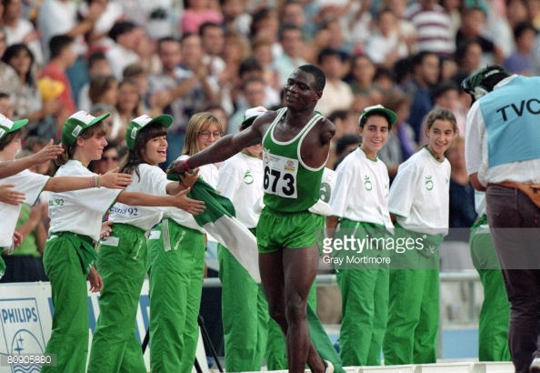
Ajibola Adoye
Το 2004 το ολυμπιακό ρεκόρ στα 100 μ. του Καναδού Donovan Bailey ήταν 9,84΄΄.
Την ίδια χρονιά, το παραολυμπιακό ρεκόρ του Νιγηριανού αθλητή Ajibola Adoye, με ακρωτηριασμένο το άνω άκρο, στο ίδιο αγώνισμα, είναι 10,72΄΄.

Slide 20
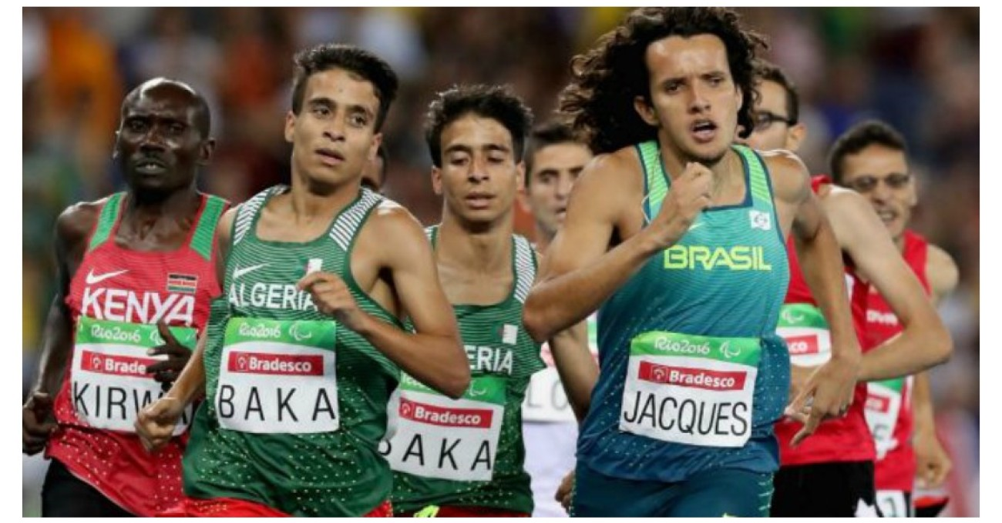
Οι πρώτοι τέσσερις αθλητές στην κούρσα των 1.500 μέτρων στους Παραολυμπιακούς του Ρίο έκαναν καλύτερο χρόνο από τον χρυσό ολυμπιονίκη των αντίστοιχων Ολυμπιακών Αγώνων Μάθιου Σέντροβιτς, ο οποίος έγραψε ιστορία, καθώς έγινε ο πρώτος αμερικανός δρομέας που κατάφερε να κατακτήσει χρυσό μετάλλιο σε Ολυμπιακούς αγώνες από το 1908.
Ο Αμερικανός είχε καλύψει την συγκεκριμένη απόσταση σε 3 : 50:00 .
Κι όμως, ο τέταρτος των Παραολυμπιακών, Φουάντ Μπάκα έτρεξε την απόσταση σε 3:49:84 και δεν πήρε έστω το χάλκινο μετάλλιο.

Slide 21
ΣΗΜΑΣΙΑ ΚΑΙ ΜΗΝΥΜΑΤΑ ΤΗΣ ΔΙΕΞΑΓΩΓΗΣ ΤΩΝ ΠΑΡΑΟΛΥΜΠΙΑΚΩΝ ΑΓΩΝΩΝ
Αποφασιστικότητα – αφοσίωση: Το να καταφέρεις να αγωνίζεσαι σε ένα παγκόσμιο αθλητικό γεγονός κρύβει αμέτρητες στιγμές πόνου, δακρύων, συγκίνησης, πνευματικής αστάθειας και τάσεων απομάκρυνσης από το στόχο. Οι αθλητές που συμμετέχουν καλούνται να βρουν το κίνητρο και τη δυναμική να ξεπεράσουν τόσο τα σωματικά, όσο και τα ψυχικά εμπόδια που παρουσιάζονται, με σκοπό να φτάσουν στην επίτευξη των στόχων τους.
Θάρρος: Η όλη διαδικασία της προετοιμασίας για τους Αγώνες, που μπορεί να διαρκέσει ολόκληρα χρόνια, εφοδιάζει το άτομο με την κατάλληλη αυτοπεποίθηση και εμπιστοσύνη στις – όποιες – δυνατότητές του, ώστε να ξεπεράσει όλες της αντιξοότητες για τη συμμετοχή του.
Ισότητα: Το σημαντικότερο ίσως μήνυμα των Παραολυμπιακών έγκειται στο γεγονός ότι, κάθε ανθρώπινη οντότητα έχει δικαίωμα σε όλες τις πτυχές της αθλητικής ζωής. Με την προβολή της εν λόγω ιδιότητας, περνά το μήνυμα σε όλη την υφήλιο ότι, ο σεβασμός και η ταπεινότητα προς τους γύρω μας έχει εξέχουσα σημασία, μέσω της προαγωγής του «ευ αγωνίζεσθαι».
Έμπνευση: Μέσα από τα κατορθώματα, τις επιτυχίες και τις προσπάθειες των αθλητών, δημιουργείται ένα μεγάλο κύμα παρακίνησης και συνειδητοποίησης ότι, η σκληρή δουλειά, η στοχοπροσήλωση και η σωστή προετοιμασία είναι τα κλειδιά προς την επιτυχία. Η παρακίνηση αυτή αφορά τόσο τα άτομα με κάποιου είδους αναπηρία ή δυσλειτουργία, όσο και εκείνα που δεν παρουσιάζουν κάποια σωματική ή νοητική υστέρηση.

Slide 22
«Η δύναμη της θέλησης υπερνικά όλα τα φυσικά εμπόδια. Δεν υπάρχει τίποτα που να μη μπορείς να κάνεις με το σώμα σου, αρκεί να καταφέρεις να αντλήσεις τη δύναμη που πηγάζει από το μυαλό σου»

Slide 24
Σας ευχαριστούμε που μας παρακολουθήσατε.
Σας ευχαριστούμε που μας παρακολουθήσατε!

